Slide 1
LADA

Slide 2
Wat voor soort bedrijf is LADA?

Slide 3
Hoe is het bedrijf ontstaan?
Samenwerking met Rusland
Opgericht in 1966 in Toljatti

Slide 4
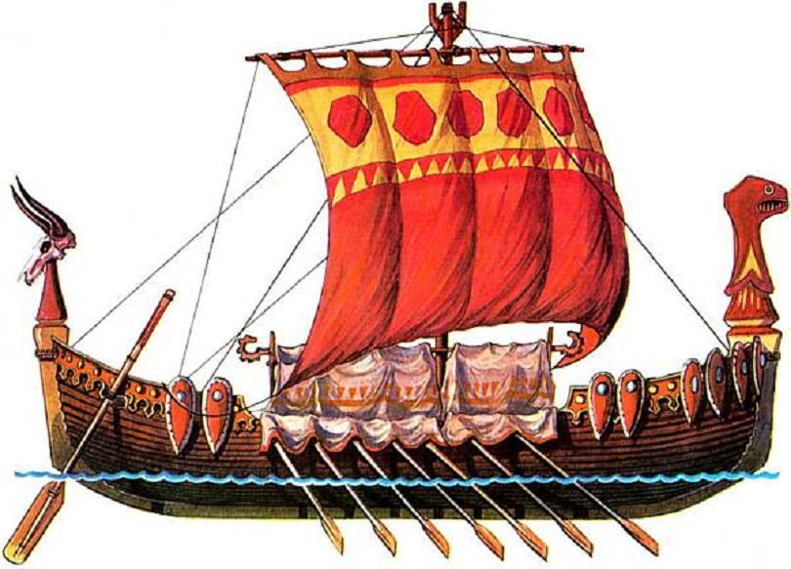
Waar komt de naam vandaan?
Vikingschip Lad'ya

Slide 5
Het logo van het bedrijf
Komt ook van de Lad’ya
Het logo is niet veranderd
Wat vind ik van het logo?

